Slide 1

家庭注意力训练
让学习更专注
陈晓静
常州市儿童医院
常州市未成年人成长指导站
2025.05.07

Slide 2
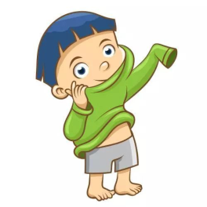
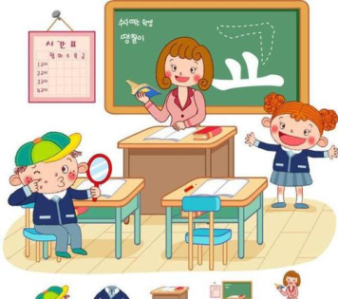
什么是注意力？
注意是人的心理活动对一定对象的指向和集中。
注意是解决问题的第一个步骤。
现在的课堂
注意是一种极为复杂而多面的心理功能，它在我们感知、记忆、思考、感受以及行动的过程中发挥着至关重要的作用
阅读
上课
踢球
踢球-上课

Slide 3
请大家看以下这道题
11+14+16+8+5+0+4+31

Slide 4
请问一共有多少个加号？
请问一共有多少个1？
请问最终的结果是多少？

Slide 5
注意力问题的表现及脑功能
b、p分不清、空间感弱、丢字、落字、错行
坐没坐相、对重量大小定位不准、写字歪歪扭扭
容易走神、小动作多、做作业拖沓
健忘、丢三落四、心不在焉
脾气大、动手打人、缺少耐心
做事三分钟热度、不能坚持、对学习不感兴趣
——前庭觉
——本体觉
——视觉专注
——听觉专注
——情绪自控
——专注持续时间

Slide 6
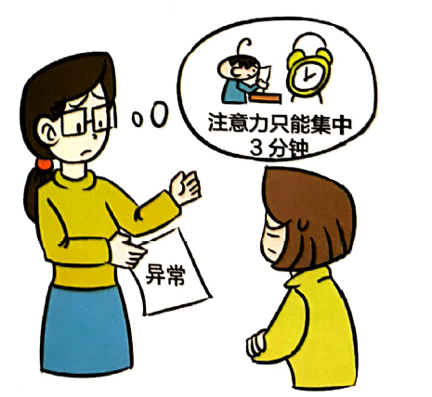
怎么判断注意力是否正常？
正常儿童在不同年龄阶段注意力集中的时间有所不同。
随着年龄增长，注意力集中时间逐渐延长。
年龄 | 一般注意力集中时间
3岁 | 3-5分钟
4岁 | 10分钟
5-6岁 | 12-15分钟
7-10岁 | 20分钟
10-12岁 | 25分钟
12岁以上 | 30分钟
只有当儿童的注意力集中时间明显短于上述时间，且与班上大多数儿童明显不同时，才考虑存在异常

Slide 7
孩子打游戏可以很久，注意力正常的？
孩子上课很安静，注意力正常的？

Slide 8
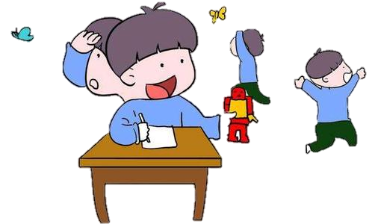
注意力集中困难对孩子有哪些影响？
容易分心
不能较长时间保持注意
上课不专心听讲
做需要集中注意力的事没有耐心
做作业拖拖拉拉
学习马虎，容易出现粗心所致的错误
经常丢三落四
丢失学习或生活用品等
影响人际交往，与人交谈不能保持注意

Slide 9

如何观察注意力?
注意力观察表
要提高注意力最好先找出可能引起不专心的原因，可以从人物、时间、地点、事件等方面找出不专心的原因，然后一一排除它，找到能够进行改变的地方，见下表
注意力观察表
 | 注意力很不集中 | 注意力有点集中 | 注意力集中
时间
地点
与谁在一起
发生了什么
Notes:
开始前的准备
注意力观察表 要提高注意力最好先找出可能引起自己不专心的原因，可以从人物、时间、地点、事件等方面找出自己不专心的原因，然后一一排除它，找到自己能够进行改变的地方，见下表
奖励制度 与父母或老师一起，为自己建立一个奖励清单。利用炎励制度，当自己注意力有进步的时候，给予自己何种奖励，当自己注意力不集中，并不能达到预期的目标时，则不予以奖励。当出现干扰还能继续专心地工作时，应当予以表扬和奖励来加强效果

Slide 10
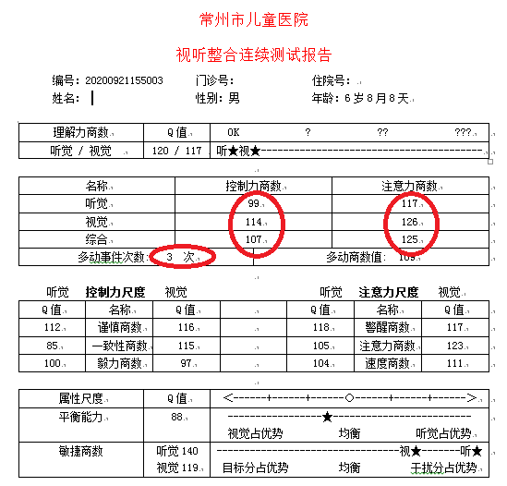
注意力可以检测吗？
关于“注意力”您了解多少？

Slide 11
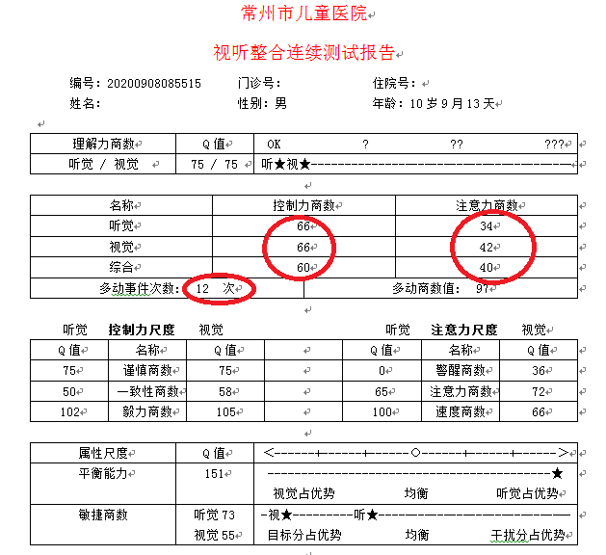
注意力可以检测吗？
关于“注意力”您了解多少？

Slide 12
如何提高注意力？
目的性
兴趣
注意力
饮食-睡眠-体育锻炼
注意力训练
（脑功能、行为）
变化

Slide 13
家庭注意力训练
视知觉：1.视-说 训练：大声读书、舒尔特方格、看图说话等。
2.视-动 训练：抄写、数字划消、拼图乐高等。
听知觉：1.听-说 训练：听故事回答提问、反口令游戏等。
2.听-动 训练：听写、听指令做动作等。

Slide 14

感受 安静

Slide 15
视觉控制
请你在10秒钟内观察，尽可能记住所看到的信息。

Slide 16
9
5
3
6
8
1

Slide 17
刚才你看到了哪几个数字？

Slide 18
你还记得这些形状中的数字是什么吗？

Slide 19
听觉记忆
听词语，回答问题
任务词语：老虎 狮子 孔雀 大象 袋鼠 斑马 熊猫
请问：狮子排在第几个？
一共出现几个动物的名字？
孔雀后面的一个小动物是什么？

Slide 20
家庭注意力训练提示：
多感官训练：听动、听写、视动、读写等多感官协作
感兴趣的活动和不感兴趣的活动结合着做
安静的活动和运动的活动结合着做
选择适合小朋友能力水平的训练材料
根据小朋友现状设置起始的训练时间
对于小朋友的正向表现及时进行鼓励和表扬
长期持续的训练可以有效改善儿童注意力和执行功能

Slide 21
千方百计改善注意
饮食：吃对食物，也能专注
运动：健身健脑，一箭双雕
艺术：音乐美术，颐养情操
绿色：多点绿植，提升注意
宠物：家有萌宠，练习技能
家务：简单家务，锻炼能力
黑镜：电子屏幕，重视管理

Slide 22
千方百计改善孩子的注意力
孩子需要提升的只有注意力吗？

Slide 23
意愿度 | 1. 学习动力（外在正反馈+内在成就感）
 | 2. 学习目标（短期+中期+长期，SMART原则）
 | 3. 规则感、边界感
 | 4. 对学习的情绪（不自信、抗挫力差、害怕失败、疲惫）
学习能力 | 5. 专注力、注意力
 | 6. 记忆力
 | 7. 阅读能力、理解能力、表达能力、观察能力、创造力和想象力
 | 8. 书写能力
学习习惯 | 9. 行为习惯的养成
学习环境 | 10. 支持和鼓励，善待抑制力和意志力

Slide 24





书籍推荐

Slide 25
成长路上 有爱同行

